Slide 1
ОГБПОУ «Смоленский базовый медицинский колледж имени К.С. Константиновой» ПРЕЗЕНТАЦИЯ «МЕЖДУНАРОДНЫЙ ДЕНЬ АКУШЕРКИ» 2021 год

Slide 2
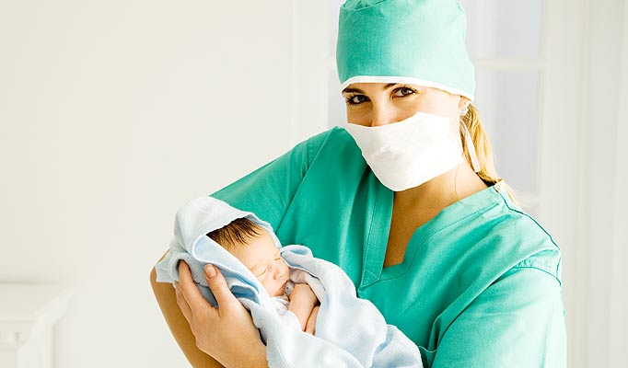

Slide 3
5 мая Международный день акушерки «И нет профессии прекрасней На всех пяти материках, Когда лежит все человечество У акушерки на руках!»

Slide 4
Как появилась эта профессия?
Акушерство (от французского accoucher, дословно - помогать при родах) — наука, изучающая организм женщины, связанный с беременностью и родами. Человек этой профессии должен обладать колоссальными знаниями в этой области. И профессия эта относится к древности.
В книге рекордов Гиннеса отмечена самая пожилая акушерка и самая юная. 90-летняя Аделина Вильялобос из Перу начинала свою деятельность с 1947 года. Она приняла более 8 тысяч малышей, и среди них был даже президент.

Slide 5
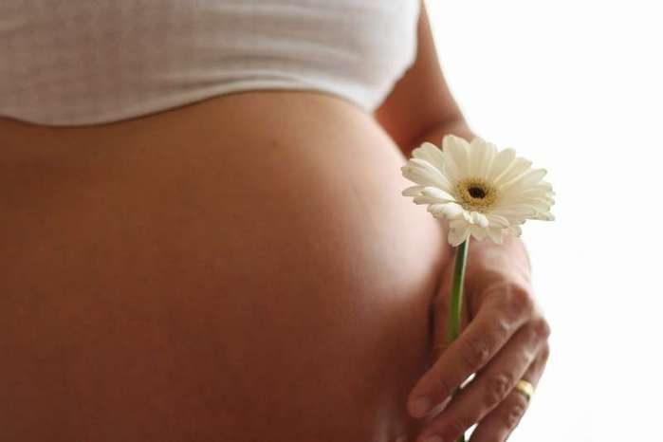

Slide 6
5 мая более 50 стран мира отмечают праздник людей очень важной профессии. Это Международный день акушерки. Именно от их профессионализма, знаний и опыта зачастую зависит здоровье каждой роженицы-матери и каждого ребёнка, а иногда даже их жизнь. Праздник ведёт свою историю ещё с 1987 года, когда в Нидерландах на конференции Международной конфедерации акушерок возникла идея его проведения. Однако регулярно отмечать дату стали только с 1992 года.

Slide 7
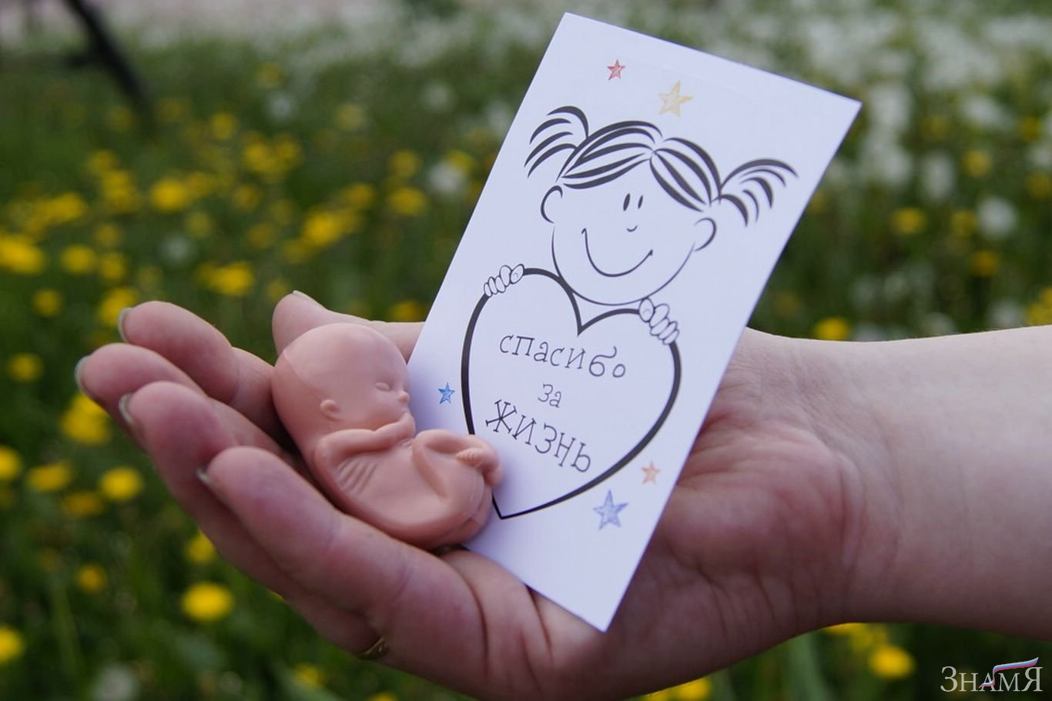
Значимость этой профессии переоценить трудно, ведь именно от акушерки, от ее опыта, знаний и навыков очень часто зависит жизнь и здоровье матери и ребенка. Акушерки помогают женщинам становиться мамами, сопровождая их с момента поступления в роддом до торжественной выписки. Они оформляют документы, находятся рядом с будущей мамой до, после и непосредственно во время родов, оказывают роженицам необходимую медицинскую помощь и моральную поддержку.

Slide 8
В этих руках происходит чудо: В их руках рождается жизнь, Эта специальность нужна повсюду, И просто без них часто не обойтись.

Slide 9
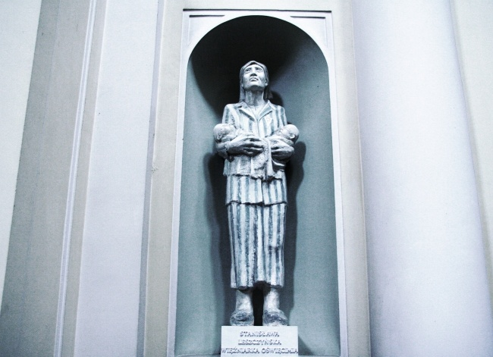
Очень символично то, что во многих городах сооружены акушеркам памятники. В Церкви Святой Анны (Варшава) находится великий памятник Станиславе Лещинске. Эта женщина – акушерка в годы войны (1943 – 1945 г.г.) в страшных условиях в лагере Освенцим, помогала женщинам рожать. Низкий ей поклон, неизмеримая благодарность и уважение

Slide 11
СПАСИБО ЗА ВНИМАНИЕ!

